Slide 1
7-8 根树及其应用

Slide 2

一、根树
1、有向树
定义7-8.1 如果一个有向图在不考虑边的方向时是一棵树，那么，该有向图称为 有向树。

Slide 3
2、根树
定义7-8.2 一棵有向树,如果恰有一个结点的入度为0，其余所有结点的入度都为1,则称为根树(rooted tree)。入度为0的结点称为T的树根。出度为0的结点称为树叶，出度不为0的结点称为分支点或内点。
根树的画法有：树根在下，向上生长；
树根在上，向下生长。

Slide 4
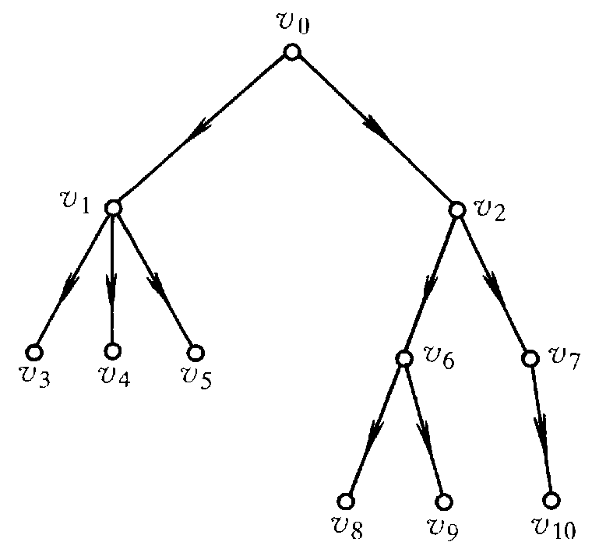
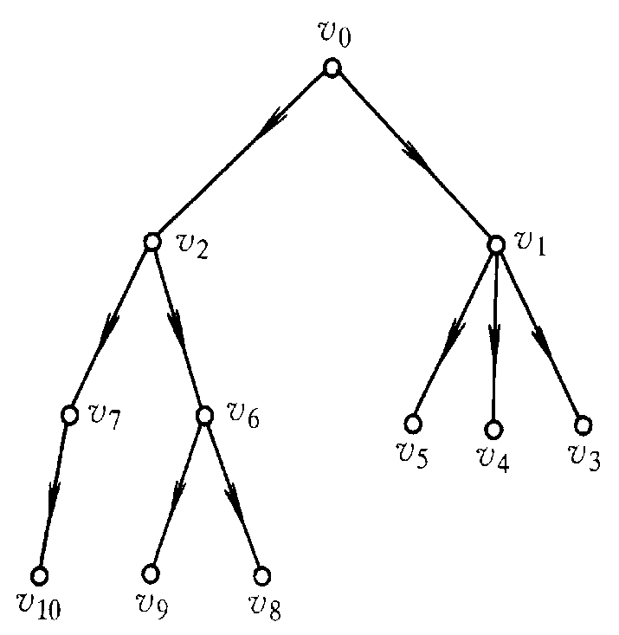
习惯把有向树的根画在最上方，边的箭头全指向下，则可以省略全部箭头，树根到一个结点的有向通路的长度称为该点的层数。所有结点的最大层数称为树高。

Slide 5
3、子树
定义7-8.3：任一结点v及其后代导出的子图称为根树的子树。
定义7-8.3 根树包含一个或多个结点，这些结点中的某一个称为根，其他所有结点被分成有限个子根树。

Slide 6
在有向树中，结点的出现次序是没有意义的。但实际应用中，有时要给出同一级中结点的相对次序，这便导出有序树的概念。
4、有序树：在根树中规定了每一层上结点的次序，称为有序树。

Slide 7
为表示结点间的关系，有时借用家族中的术语。
定义 在以v₀为根的树中，
（1）v₁，v₂,…，v_{k}称为v₀的 儿子，v₀称为它们的父亲。v_{i}，v_{j} 同为一顶点v的儿子时，称它们为兄弟。
（2）顶点间的父子关系的传递闭包称为顶点间的祖孙关系。即当v_{i}为v_{i+1} (i = 1, 2,…, l-1) 的父亲时，v₁是v_{l}的祖先，v_{l}为v₁的子孙。
（3）根树T自身及以它的树根的子孙为根的根树（T的子图），均称为T的子树（subtree），后者又 称为T的真子树。

Slide 8
5、m叉树
定义7-8.4：在根树中若每个结点的出度均≤m，则称T为m叉树，若每个结点的出度恰好等于m或0，则称T为完全m叉树，若T的所有树叶的层数均相同，则称T正则m叉树。

Slide 9
当m=2时，便可得到常用的二叉树、完全二叉树和正则二叉树。不难看出，二叉树中的每个结点v，至多有两个子树，分别称为v的左子树和右子树。若v只有一个子树，则称它为左子树或右子树均可。在二叉树的图形表示中，v的左子树画在v的左下方，v的右子树画在v的右下方。

Slide 10
有很多实际应用，可用二叉树或m叉树表示。可以指出，按下面算法，任何一棵有序树均能转成二叉树。其算法是：
(1) 除最左边的分枝结点外，删去所有从每一个结点长出的分枝。在同一级中，兄弟结点之间用从左到右的弧连接。
(2) 选取直接位于给定结点下面的结点作为左儿子，与给定结点位于同一水平线上且紧靠它的右边结点作为右儿子，如此类推。
上述算法能够推广到有序森林上去。

Slide 11
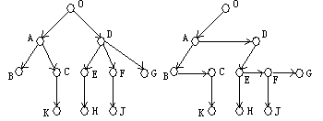

Slide 12
6.定理7-8.1 设有完全m叉树，其树叶的数目为t,分支数为i, 则(m-1)×i=t-1。
◉ 证明思路： t位选手,单淘汰赛,每局m位选手参赛，淘汰(m-1)位,共比赛i局,最后剩1位选手。因此有：
(m-1)×i+1=t 
例题1、2给出此定理的应用示例。
7.定义7-8.5 在根树中，一个结点的通路长度，就是从树根到该结点的通路中的边数。分支点的通路长度称为内部通路长度，树叶的通路长度称为外部通路长度。

Slide 13
8.定理7-8.2 若完全二叉树有n个分支点，且内部通路长度总和为I ，外部通路长度总和为E ，则
E=I+2n。
◉ 证明思路：对分支点n采用数学归纳法。
二、最优树
二叉树的一个重要应用就是最优树问题。给定一组数w₁，w₂，…，w_{n}。令一棵二叉树有n个叶结点，并对它们分别指派w₁，w₂，…，w_{n}作为权，则该二叉树称为带权二叉树。

Slide 14
9.定义7-8.6 在带权二叉树T中，若带权为w_{i}树叶，其通路长度为L(w_{i}) ,把
t
w(T) = ∑ w_{i} L(w_{i})
i=1
称为该带权二叉树的权，所有带权w₁, w₂,…, w_{t}的二叉树中， w(T)最小的那棵树，称为最优树。
如何找出最优二叉树？

Slide 15
例如，有4个结点a,b,c,d，分别带权7,5,2,4，由它们作为叶子结点，可以构造下列三棵不同的二叉树
c
2
4
d
7
a
b
c
d
5
2
4
7
a
b
5
Ⅰ
Ⅱ
7
a
5
b
d
2
c
d
4
Ⅲ

Slide 16
它们的带权路径长度分别为：
WPL (Ⅰ)=7*2+5*2+2*2+4*2=36
WPL (Ⅱ)=7*3+5*3+2*1+4*2=46
WPL (Ⅲ)=7*1+5*2+2*3+4*3=35
因此，第Ⅲ棵树为赫夫曼树。
假设给定n个权值｛ w₁,w₂,…,w_{n} ｝，如何构造一棵n个结点的二叉树，使其为最优二叉树（huffman树）？
？

Slide 17
定理7-8.3 设T为带权w₁≤w₂≤…≤w_{t}的最优树，则
1) 带权w₁,w₂的树叶v_{w1}, v_{w2}是兄弟。
2) 以树叶v_{w1}, v_{w2}为儿子的分支点,其通路长度最长。
定理7-8.4 设T为带权w₁≤w₂≤…≤w_{t}的最优树，若将以带权w₁和w₂的树叶为儿子的分支点改为带权w₁+w₂的树叶,得到一棵新树T’,则T’也是最优树。

Slide 18
根据上述两个定理，求一棵有n个权的最优树，可简化为求一棵有n-1个权的最优树，而这又可简化为求一棵有n-2个权的最优树，依此类推。具体作法是：首先找出两个最小的权值，设w₁和w₂。然后对n-1个权w₁+w₂，w₃，…，w_{n}求作一棵最优树，并且将这棵树中的结w₁+w₂代之以w₁ w₂，依此类推。

Slide 19
哈夫曼树的构造(哈夫曼算法)
  1.根据给定的n个权值{w₁,w₂,…,w_{n}}构成二叉树集合F={T₁,T₂,…,T_{n}},其中每棵二叉树T_{i}中只有一个带权为w_{i}的根结点,其左右子树为空.
  2.在F中选取两棵根结点权值最小的树作为左右子树构造一棵新的二叉树,且置新的二叉树的根结点的权值为左右子树根结点的权值之和.
  3.在F中删除这两棵树,同时将新的二叉树加入F中.
  4.重复2、3,直到F只含有一棵树为止.(得到哈夫曼树)

Slide 20
例如权值集合W={7,19,2,6,32,3,21,10 }构造赫夫曼树的过程。

Slide 21
7
17
40
19
2
5
6
11
28
60
32
3
21
10
11
17
7
2
28
3
32
19
10
21
17
5
11
28
40
5
6
60
11
17
7
10
5
6
11
17
7
28
32
2
5
19
10
2
3
3
21
6
5
6
7
10
11
7
17
10
2
3
5
6
2
3
2
3
2
5
3
6
7
10
2
3

Slide 22
100
40
60
19
21
28
32
11
17
5
6
7
10
2
3

Slide 23
哈夫曼编码
哈夫曼树的应用很广，哈夫曼编码就是其在电讯通信中的应
用之一。在电讯通信业务中，通常用二进制编码来表示字母或其
他字符，并用这样的编码来表示字符序列。
例：如果需传送的电文为 ‘ABACCDA’，它只用到四种字符，用
两位二进制编码便可分辨。假设 A, B, C, D 的编码分别为 00, 01,
10, 11，则上述电文便为 ‘00010010101100’（共 14 位），译码员
按两位进行分组译码，便可恢复原来的电文。
能否使编码总长度更短呢？

Slide 24
实际应用中各字符的出现频度不相同
用短（长）编码表示频率大（小）的字符
使得编码序列的总长度最小，使所需总空间量最少
数据的最小冗余编码问题
在上例中，若假设 A, B, C, D 的编码分别为 0，00，1，01，
则电文 ‘ABACCDA’ 便为 ‘000011010’（共 9 位）。
但此编码存在多义性：可译为 ‘BBCCDA’、‘ABACCDA’、
‘AAAACCACA’ 等。

Slide 25
译码的惟一性问题
要求任一字符的编码都不能是另一字符编码的前缀！
这种编码称为前缀编码（其实是非前缀码）。
数据的最小冗余编码问题
在编码过程要考虑两个问题
译码的惟一性问题
利用最优二叉树可以很好地解决上述两个问题

Slide 26
用二叉树设计二进制前缀编码
如
此得到的即为二进制前缀编码。
以电文中的字符作为叶子结点构造二叉树。然后将二叉树中
结点引向其左孩子的分支标 ‘0’，引向其右孩子的分支标 ‘1’； 每
个字符的编码即为从根到每个叶子的路径上得到的 0, 1 序列。如
此得到的即为二进制前缀编码。
?
例：
0
1
任意一个叶子
结点都不可能
在其它叶子结
点的路径中。
编码： A：0
C：10
B：110
D：111
A
0
1
C
0
1
B
D

Slide 27
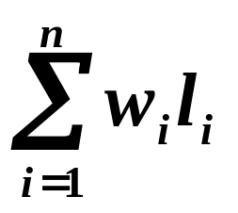

用哈夫曼树设计总长最短的二进制前缀编码
假设各个字符在电文中出现的次数（或频率）为 w_{i} ，其编码
长度为 l_{i}，电文中只有 n 种字符，则电文编码总长为：
从根到叶子的路径长度
叶子结点的权
设计电文总长最短的编码
设计哈夫曼树（以 n 种
字符出现的频率作权）
由哈夫曼树得到的二进制前缀编码称为哈夫曼编码

Slide 28
例：如果需传送的电文为 ‘ABACCDA’，即：A, B, C, D
的频率（即权值）分别为 0.43, 0.14, 0.29, 0.14，试构
造哈夫曼编码。
解：
0
1
编码： A：0
C：10
B：110
D：111
A
1
0
C
1
0
B
D
则电文 ‘ABACCDA’ 便为 ‘0110010101110’（共 13 位）。

Slide 29
例：如果需传送的电文为 ‘ABCACCDAEAE’，
即：A, B, C, D, E 的频率（即权值）分别为
0.36, 0.1, 0.27, 0.1, 0.18，试构造哈夫曼编码。
解：
编码： A：11
C：10
E：00
B：010
D：011
0
1
0
1
0
1
E
1
C
A
0
B
D
则电文 ‘ABCACCDAEAE’ 便为 ‘110101011101001111001100’
（共 24 位，比 33 位短）。

Slide 30
译码
从哈夫曼树根开始，对待译码电文逐位取码。若编码是“0”， 则向左走；若编码是“1”，则向右走，一旦到达叶子结点，则译出 一个字符；再重新从根出发，直到电文结束。
0
1
电文为 “1101000”
0
1
0
1
译文只能是“CAT”
T
;
A
0
1
C
S

Slide 31
定义7-8.7 给定一个序列的集合，若没有一个序列是另一个序列的前缀，该序列集合称为前缀码。
定理7-8.5 任意一棵二叉树的树叶可对应一个前缀码。
◉ 证明思路：给定一棵二叉树，从每一个分支点引出两条边，对左侧边标以0，对右侧边标以1，则每片树叶将可标定一个0和1的序列，它是由树根到这片树叶的通路上各边标号所组成的序列，显然，没有一片树叶的标定序列是另一片树叶标定序列的前缀，因此，任何一棵二叉树的树叶可对应一个前缀码。 
定理7-8.6 任意一个前缀码都对应一棵二叉树。

